Slide 1
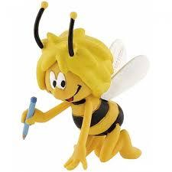
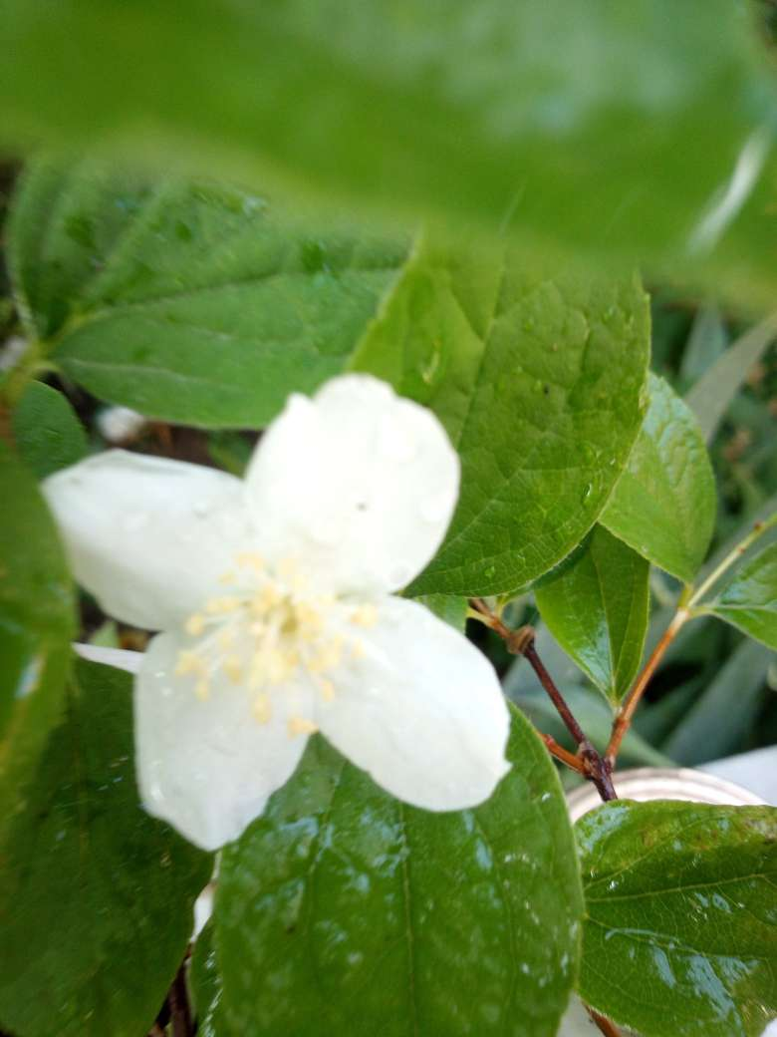
ГЛАС, СЛОВО, РЕЧ, РЕЧЕНИЦА
СИСТЕМАТИЗАЦИЈА, УТВРЂИВАЊЕ, ВЕЖБАЊЕ
моравка

Slide 2
НАПИШИТЕ РЕЧИ
СЛОВО А
НА ПОЧЕТКУ РЕЧИ:
-
-
-
-
-
-
СЛОВО А
У СРЕДИНУ РЕЧИ:
-
-
-
-
-
-
СЛОВО А
НА КРАЈУ РЕЧИ:
-
-
-
-
-
-
-
моравка

Slide 3
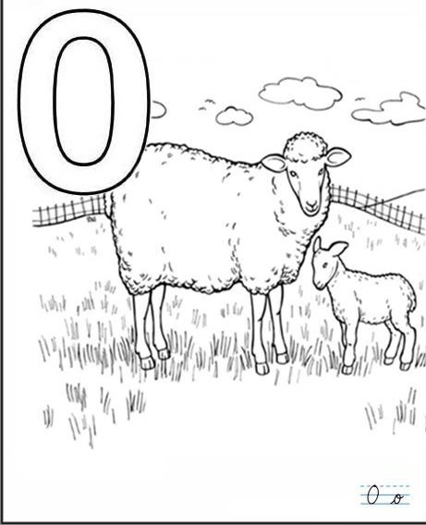
ДА СЕ ИГРАМО...ОБОЈИ СЛИКЕ моравка

Slide 4
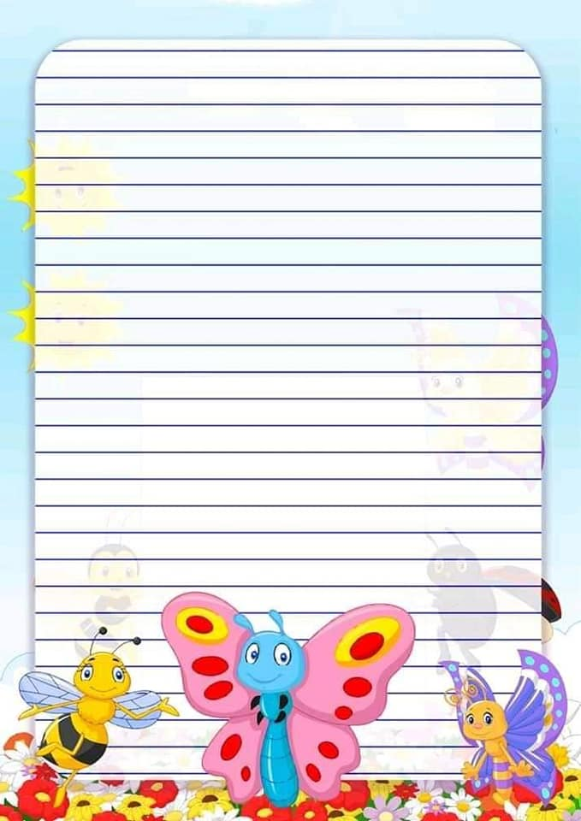

ПРЕПИШИ ТЕКСТ ПИСАНИМ СЛОВИМА.ТЕКСТ ПО ТВОМ ИЗБОРУ.

Slide 5
Допуни следеће реченице.
Пролеће……………………………………………….
Ученик пише……………………………………….
Ветар…………………………………………………..
На игралишту……………………………………..
Кошарку играју……………………………………
У школском дворишту………………………..

Slide 6
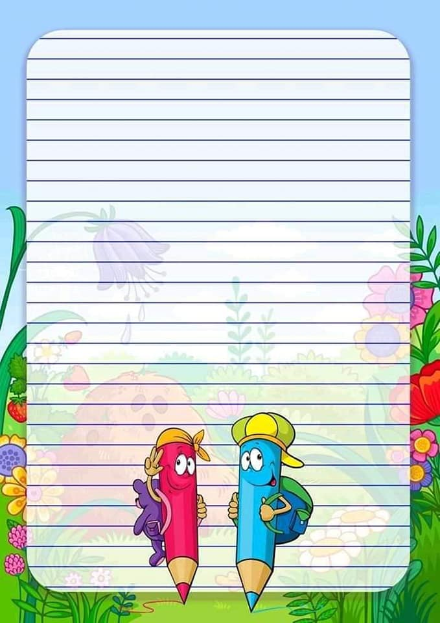

Напиши неколико реченица које говоре какво је пролеће.

Slide 7
СЛОВО, ГЛАС, РЕЧ, РЕЧЕНИЦА
ЈЕЗИЧКА ИГРА: РЕЧИ ИСТОГ КОРЕНА
НАПИШИ СУПРОТНО ЗНАЧЕЊЕ РЕЧИ:
НОЋ-
МАЛО-
ВИСОКО-
КРАЋЕ-
ДАЛЕКО-
-ИГРАТИ: игра, играчка...
-
-
-
-
-
-
моравка

Slide 8
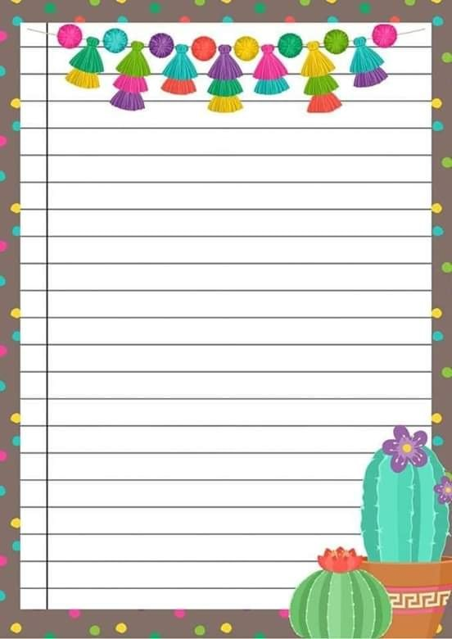
НАПИШИ ПРИЧУ ПО НИЗУ СЛИКА

Slide 9
НАПИШИ НАСЛОВ И КРАЋИ САСТАВ НА ОСНОВУ СЛИКЕ

Slide 10
СЛИКАМО РЕЧИМА И РЕЧЕНИЦАМА
НАПИШИ ПИТАЊА НА ОСНОВУ РЕЧЕНИЦА
Пчела је пила воду.
На потоку је пчела пила воду.
Голуб је помогао пчели.
Голуб је пчели бацио лист.
На грану је слетео голуб.
моравка
САСТАВЉАЊЕ И ЗАПИСИВАЊЕ НЕКОЛИКО УЗВИЧНИХ РЕЧЕНИЦА О ВЕТРУ.

Slide 11
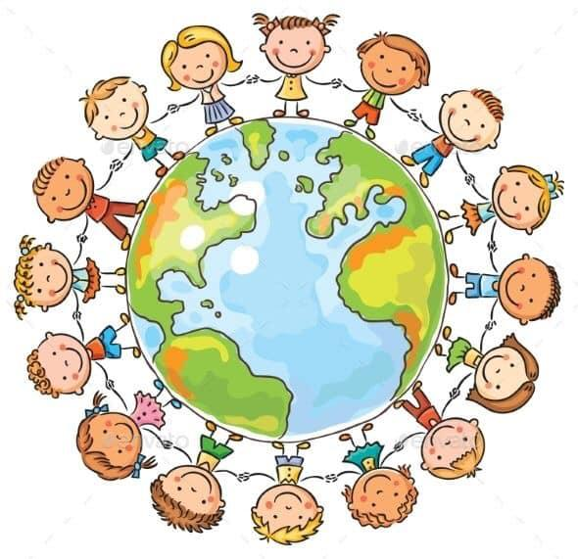

СРЕЋАН РАД!
моравка

